Slide 1
配列 - Array -

Slide 2
JavaScriptの配列
【 配列 （array）】
複数の値に順番をつけてまとめて扱う方法です。
配列の順番を識別する番号を「インデックス」と呼びます。
インデックスは「０」から始まります。
<script>
var list1 = ['大吉','中吉','小吉',’ 吉’ ,’ 凶’];
var list2 = new Array('大吉','中吉','小吉',’ 吉’ ,’ 凶’);
</script>
【 配列のアクセスイメージ （array）】
インデックス「０」から値が格納されます。
list[1]では「css」が取得可能
list1[0] | list1[1] | list1[2]
list1
大吉
中吉
小吉

Slide 3
連想配列 - Object/オブジェクト -

Slide 4
JavaScriptのオブジェクト・連想配列
※サンプル：obuject.html
【 オブジェクト/連想配列（Object）】
配列と違い「インデックス」ではなく「プロパティ」で値を管理することができます。プロパティは「名前:値」のペアになっており最近ではよく使用されるデータ保持の方法の１つです。
<script>
var object1 = { 'a':'あ', 'b':'い', 'c':'う' };
var object2= {
'obj1' : { 'c1':'A', 'c2':'B', 'c3': 'C' },
'obj2' : { 'c1':'A', 'c2':'B', 'c3': 'C' }
};
</script>
【 オブジェクトの参照イメージ 】
object1オブジェクト内のプロパティに値が格納されます。object1の中の値を取得す
る方法は、「 object1 .プロパティ名 」「object1 [“プロパティ名”] 」で取得可能
object1.a object1[“a”] | object1.b object1[“b”] | object1.c object1[“c”]
あ
い
う
object1

Slide 5
クイズを作る

Slide 6
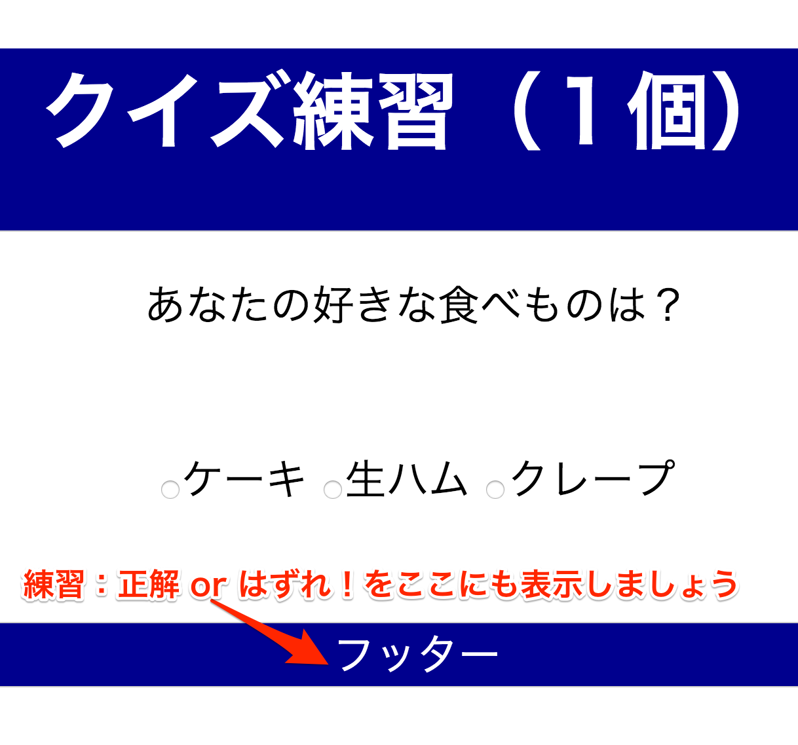
サンプル
jquery/quize01.html
クイズ制作練習：1個

Slide 7
作り方１（問題が１つの場合）
例）
//問題文を表示
var q = "あなたの好きな食べものは？";
$("#quest").text( q ); //id="quest"の箇所に表示
//ラジオボタンをクリックしたらイベント発生！
$('input').on("click",function() {
//1.変数に値を代入
var ans = 2; //答えの //2.IF文でradioボタンの値と、答えを比較！
if( $(this).val() == ans ) { //選択値と変数ansを比較
alert( 'OK!!' );
}else{
alert( 'Boo!!' );
}
});
スクリプトが少ない。

Slide 8
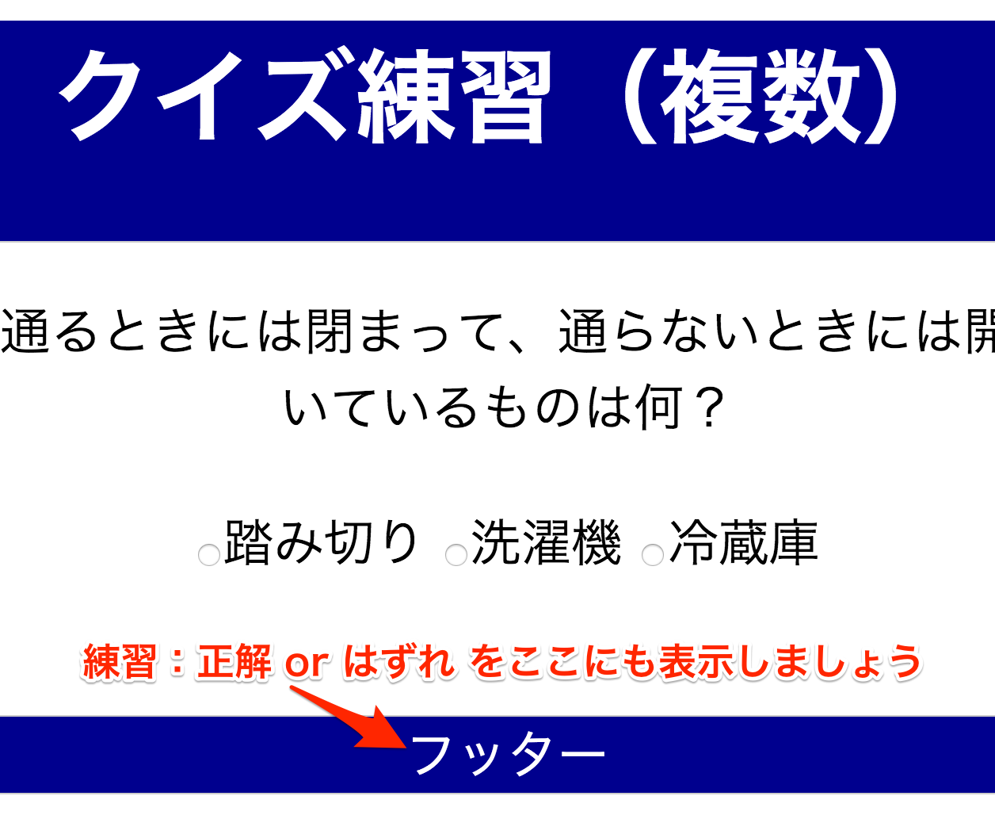
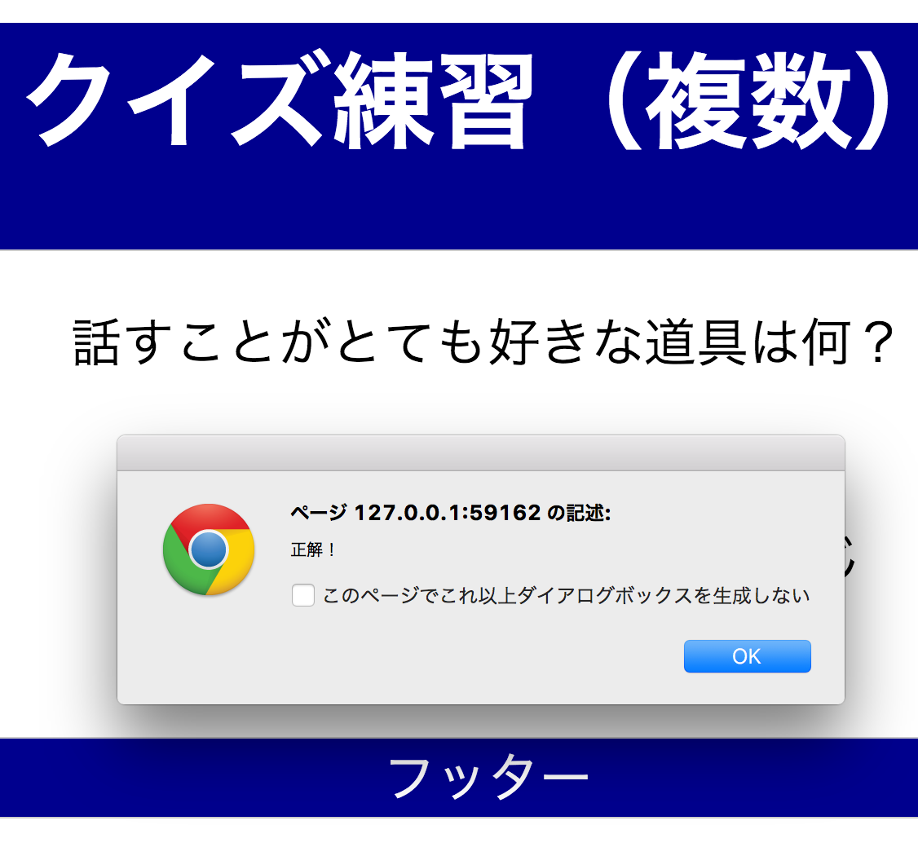
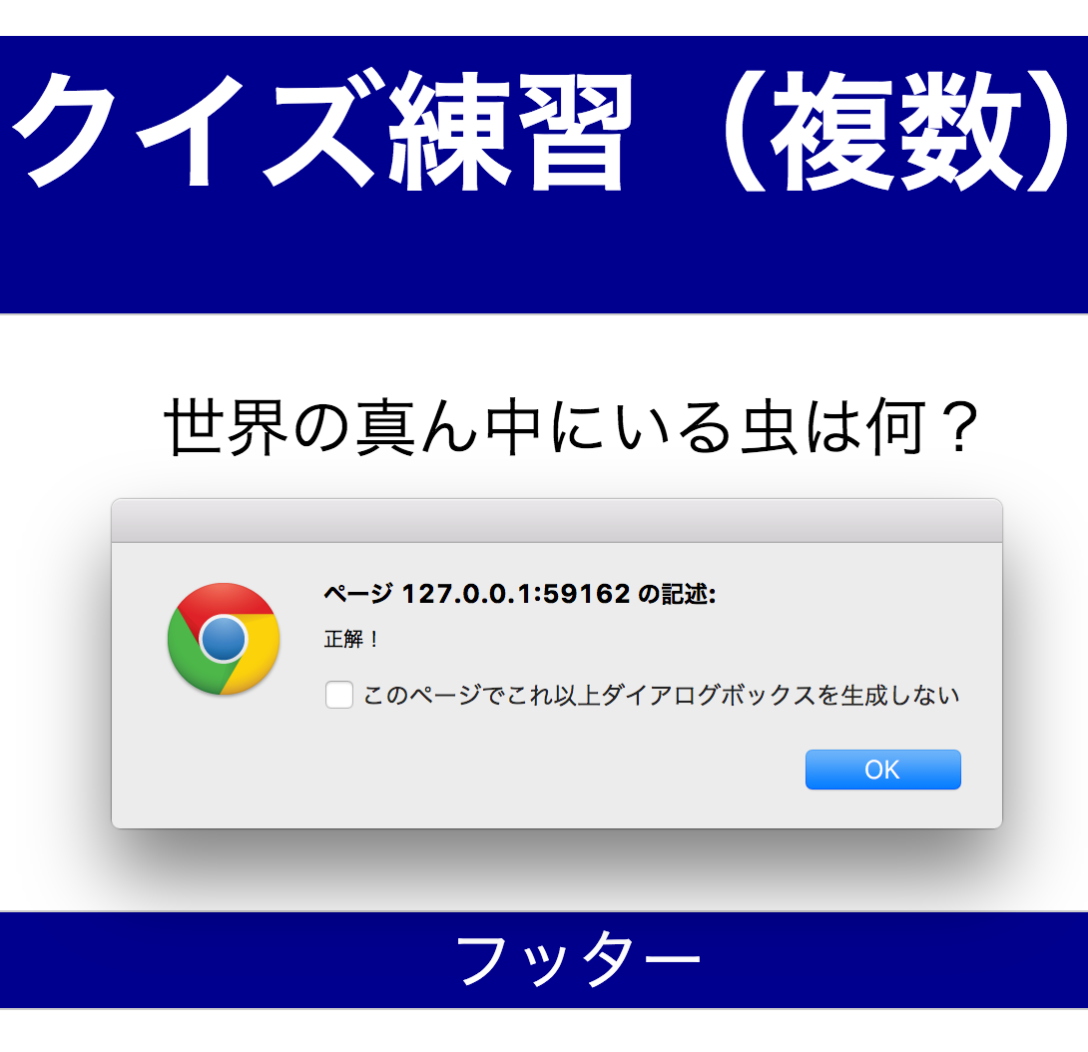
サンプル
jquery/quize02.html
クイズ制作練習：複数
1問目
２問目
３問目

Slide 9
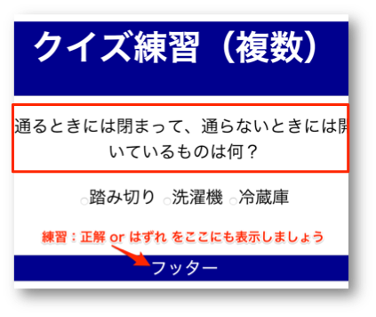
作り方２-1（問題が複数の場合）
サンプル
jquery/quize02.html
//問題文[配列]
var qs = [ "通るときには閉まって、通らないときには開いているものは何？", "話すことがとても好きな道具は何？",
"世界の真ん中にいる虫は何？" ];
//回答選択肢[多重配列]
var toi = [ [ "踏み切り", "洗濯機", "冷蔵庫" ] , [ "スプーン", "シャベル", "しゃもじ" ] , [ "てんとう虫", "カマキリ", "蚊" ]
];
//答え[配列]
var ans = [ 1, 2, 3 ];
ここまで記述しましょう！

Slide 10
作り方２-2（問題が複数の場合）
サンプル
jquery/quize02.html
//問題文[配列]
var qs = ["通るときには閉まって、通らないときには開いているものは何？", "話すことがとても好きな道具は何？", "世界の真ん中にいる虫は何？" ];
//------------------------------------------------------------------------------------
全ページで記述した配列は以下方法で表示できます。
//1.最初の問題文＆回答選択肢＆回答値を設定
$("#quest").html( qs[0] ); //id="quest"の箇所に表示、最初はゼロ"０"
とすると qs[0]と０が固定数値を入れるので、複数問題にしたい場合はNG.
//1.最初の問題文＆回答選択肢＆回答値を設定
var i = 0; //配列カウント用で用意（追加）
$("#quest").html( qs[i] ); //id="quest"の箇所に表示、iは最初はゼロ"０"
以下のように記述

Slide 11
作り方２-2（問題が複数の場合）
サンプル
jquery/quize02.html
//回答選択肢[多重配列]
var toi = [ [ "踏み切り","洗濯機","冷蔵庫" ] , [ "スプーン","シャベル", "しゃもじ" ] , [ "てんとう虫", "カマキリ", "蚊" ] ];
//------------------------------------------------------------------------------------
//1.最初の問題文＆回答選択肢＆回答値を設定
var i = 0; //配列カウント用で用意（追加）
$("#quest").html( qs[i] ); //id="quest"の箇所に表示、iは最初はゼロ"０"
$("#toi1").html( toi[i][0] ); //選択肢を表示
$("#toi2").html( toi[i][1] ); //選択肢を表示
$("#toi3").html( toi[i][2] ); //選択肢を表示
以下を追加記述 （配列 toi に入ってる文字列を表示する）

Slide 12
作り方２-2（問題が複数の場合）
サンプル
jquery/quize02.html
//1.最初の問題文＆回答選択肢＆回答値を設定
var i = 0; //配列カウント用で用意
//2.ラジオボタンをクリックしたらイベント発生！
$('[name=toi]').on("click",function() { //ラジオボタンをクリックしたら動作
if( $(this).val() == ans[i] ) { //選択値と配列ans[i]を比較 alert('正解！');
} else {
alert('はずれ！');
} $i++; //1をプラスする
$("#quest").html( qs[i] ); //id="quest"の箇所に表示
$("#toi1").html( toi[i][0] ); //選択肢を表示
$("#toi2").html( toi[i][1] ); //選択肢を表示
$("#toi3").html( toi[i][2] ); //選択肢を表示
});

Slide 13
演習

Slide 14
課題：以下内容を来週授業までに！
サンプル
jquery/quize.html
・ 問題数を６まで増やす。
・ 問題６問が終わったら ・「 i++; 」を実行しないようにする。 ※次の配列が無いのに参照するため。
・「 終了」アラートを出し、正解の数を表示
・ h1タグのところに何問目かを表示
1問目
２問目
３問目

